Slide 1

Tento vzdělávací materiál vznikl v rámci projektu EU – peníze školám
Název projektu : Objevujeme svět kolem nás
Reg. číslo projektu: CZ.1.07/1.4.00/21.2040

Slide 2
Tvorba webu
Lekce druhá ☺

Slide 3
Aby se naše stránky zobrazovaly ve všech monitorech stejně, budeme obsah vkládat do tabulky
Nejprve se rozhodni, bude-li stránka obsahovat nějaké záhlaví (např. „Naše třída…)
Vyber, zda menu umístíš nahoru či po straně
Zvaž, chceš-li stránku s větší plochou obsahu či větším pozadím
Máš-li jasno, pustíme se do práce!

Slide 4
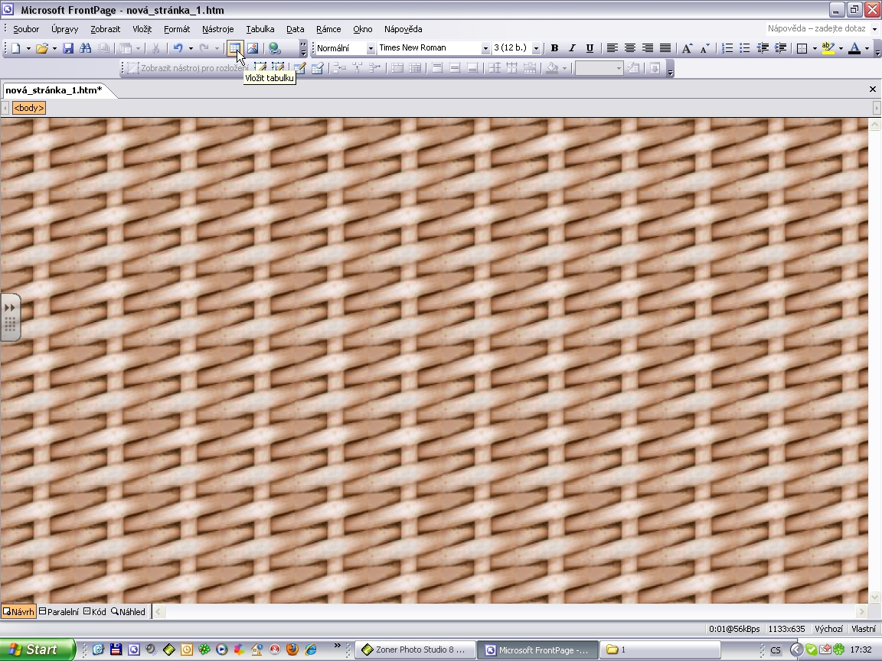
Tabulku můžeš vybrat buď v záložce nebo v ikoně

Slide 5
Pro menu postranní je vhodná tabulka o 2 řádcích a 2 sloupcích
 | Ve vrchním sloupci pak sloučíme buňky
Pro vrchní menu vybereme tabulku o 3 řádcích a 1 sloupci

Slide 6
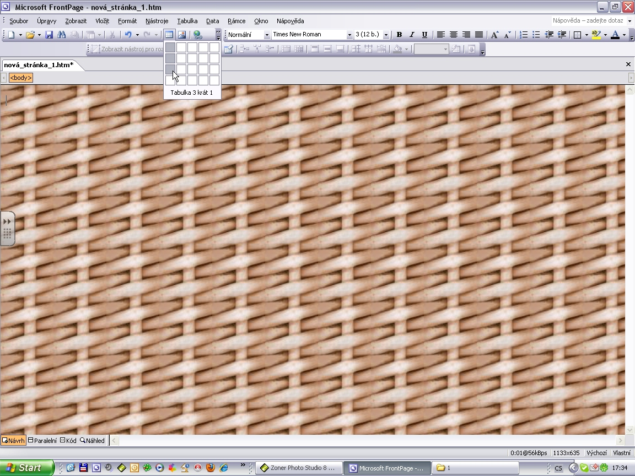

Slide 7
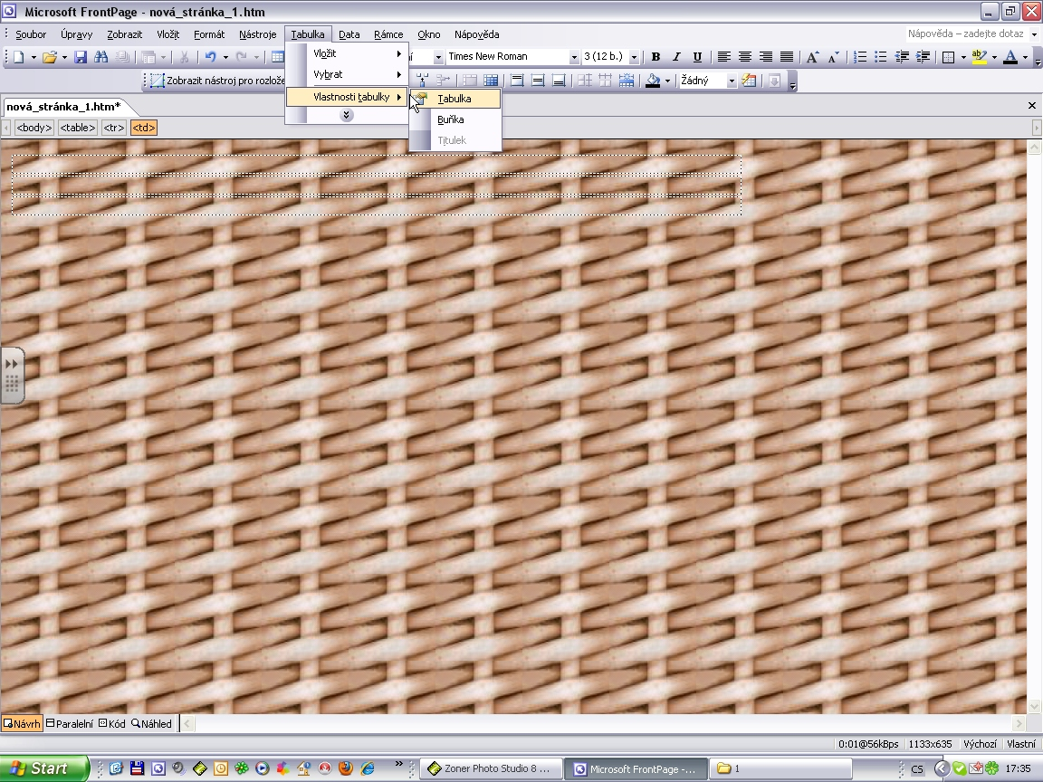
dále upravujeme vlastnosti tabulky

Slide 8
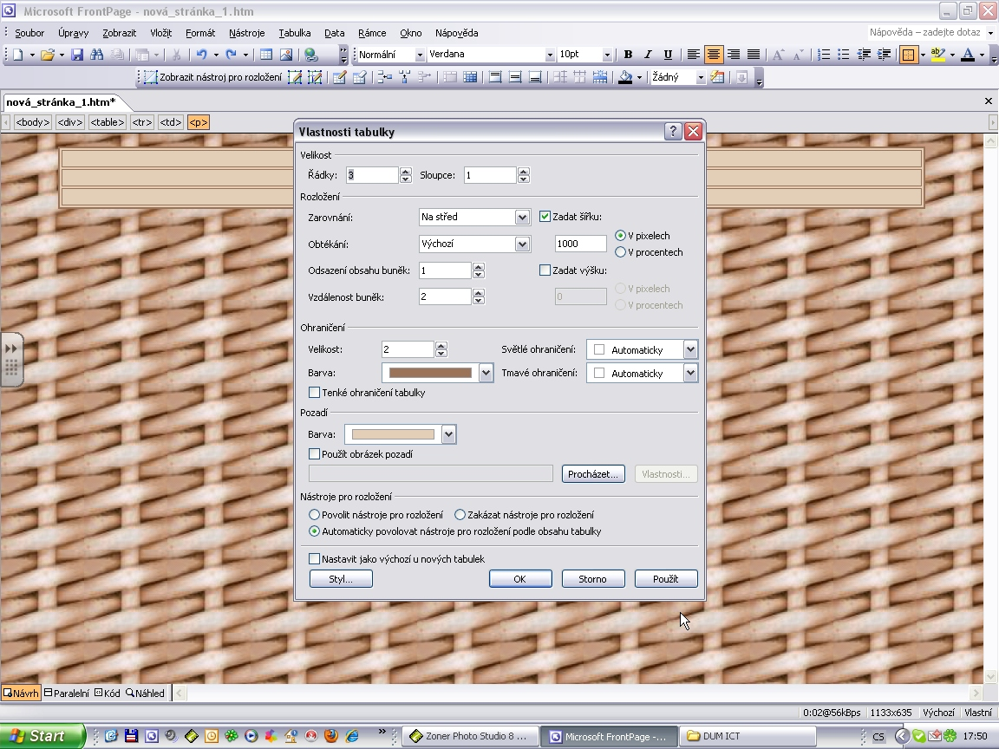
Tabulku zarovnej na střed, zadej šířku v pixelech( nejvhodnější v rozmezí 950 – 1000) , vyber barvu pozadí tabulky a ohraničení

Slide 9
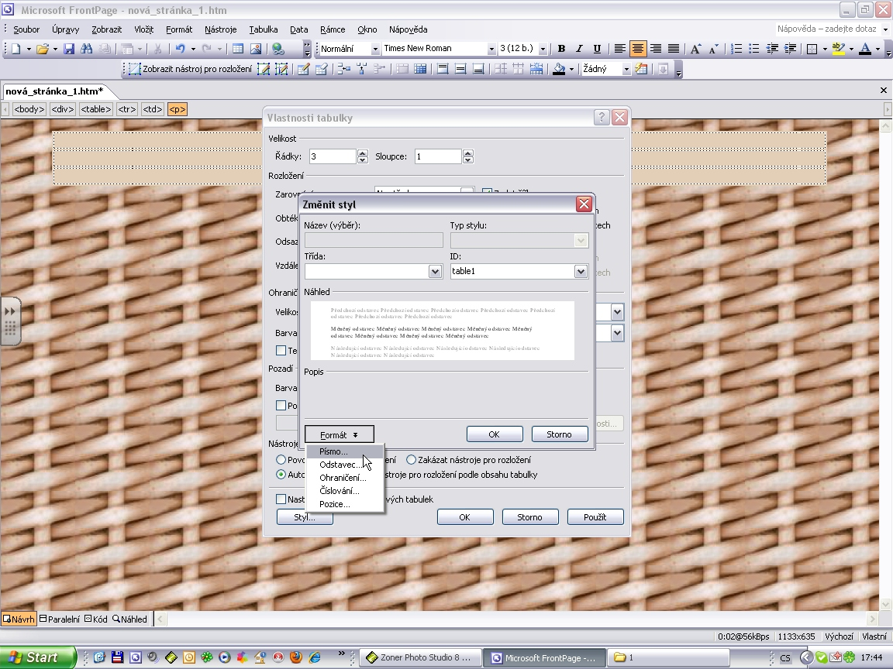
Zvolíme písmo.

Slide 10
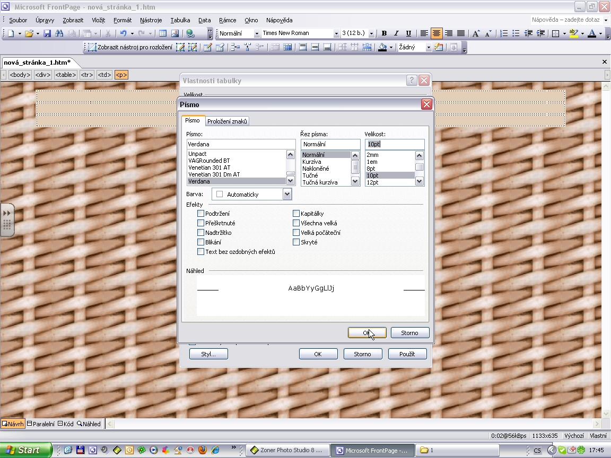
V sekci „upřesnit“ vyber efekty při přechodu myší

Slide 11
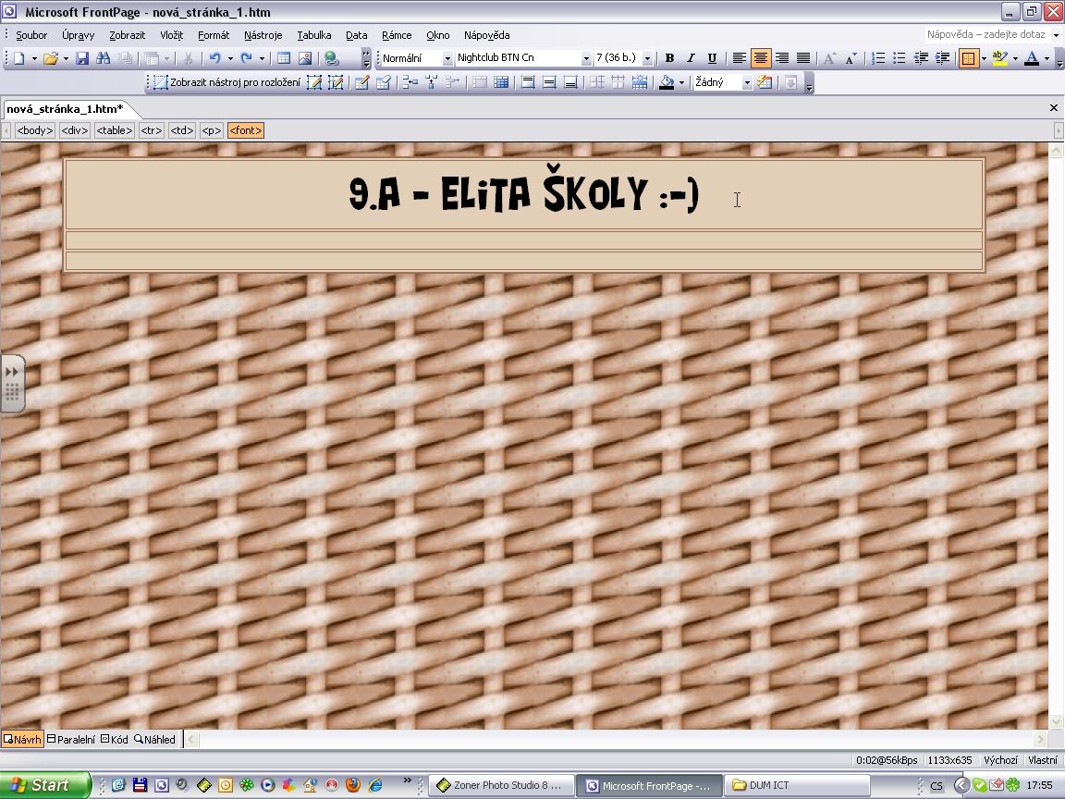
Do vrchního řádku vlož záhlaví webu

Slide 12
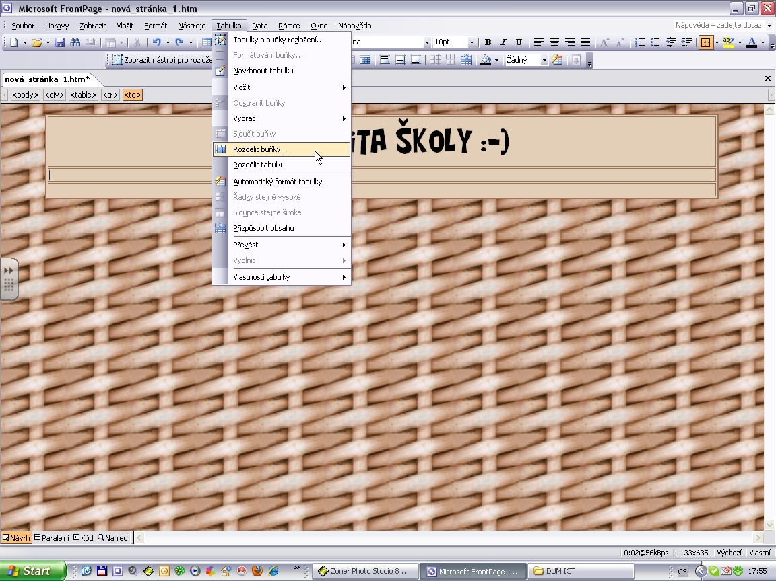
Druhý řádek rozděl na tolik buněk, kolik stránek bude web obsahovat

Slide 13
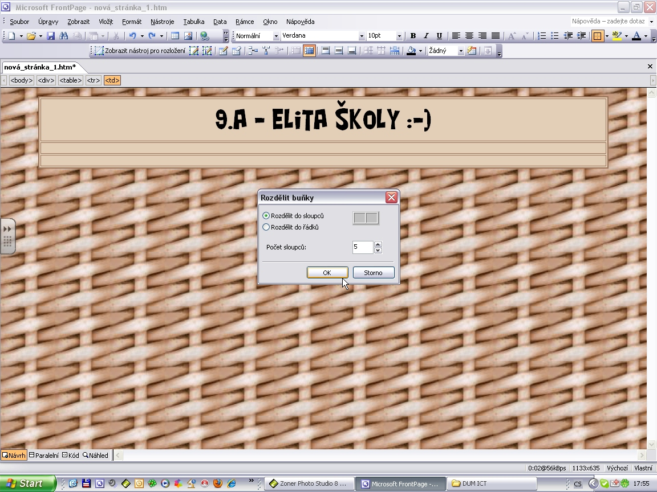
v našem případě jich bude 5
V případě menu postranního rozděl levý sl

Slide 14
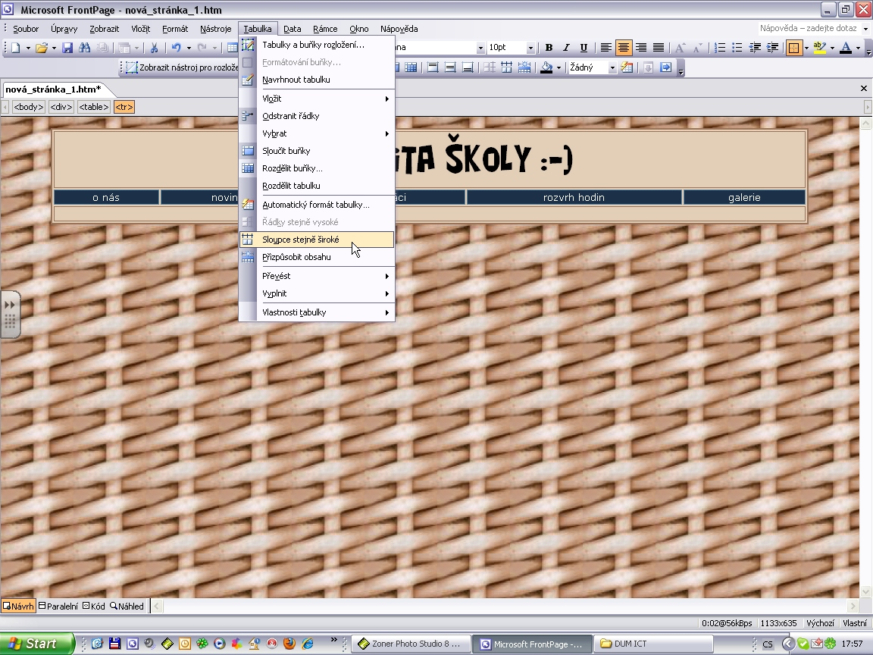
Ještě zbývá upravit šířku sloupců – všechny stejně široké

Slide 15
Pro menu postranní poslouží levý sloupec. Buňky tabulky musí být zarovnané NAHORU!
9. A – elita školy ☺
O nás Novinky Spolužáci Rozvrh Galerie

Slide 16
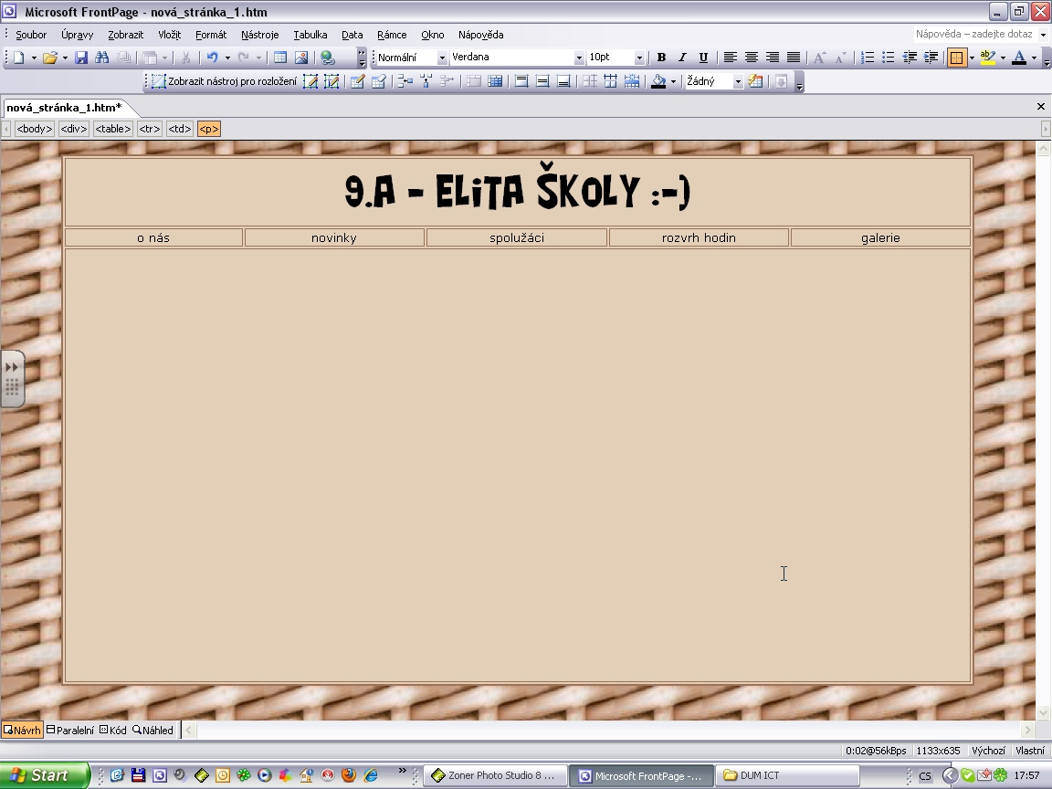

Slide 17
Teď už jen zbývá krásnou stránku opět uložit jako
index
novinky
spoluzaci
rozvrh
galerie

Slide 18
Výsledkem dnešní hodiny je základ všech stránek budoucí webové prezentace.
☺

Slide 19
Název projektu : Objevujeme svět kolem nás
Reg. číslo projektu: CZ.1.07/1.4.00/21.2040
Autor : Renata Smyčková, ZŠ a MŠ Nová, Ústí n. L.
Období vytvoření výukového materiálu : říjen 2011
Vzdělávací obor : Informatika - 9. ročník
Anotace: Prezentace pomáhá při tvorbě jednoduchého webu třídy, sportovního kroužku, Školního parlamentu a školního časopisu
Očekávaný výstup: žák naformátuje základ webu
Jazyk: Čeština

